Slide 1


TRENDPARK
FAALİYET RAPORU
OCAK-2025

Slide 2
İÇİNDEKİLER
1. PROJE TANITIMI
2. SİTE YÖNETİM ORGANİZASYON ŞEMASI
3. İDARİ FAALİYETLER
4. TEKNİK & İNŞAİ FAALİYETLER
5. GÜVENLİK FAALİYETLERİ
6. TEMİZLİK FAALİYETLERİ
7. BAHÇE VE PEYZAJ FAALİYETLERİ

Slide 3
PROJE TANITIMI
Trendpark; İstanbul ili, Esenyurt ilçesi, Barbaros Hayrettin Mahallesi’nde bulunan 151 bağımsız bölüme sahip site projesidir. 151bağımsız bölümünün 130’u konut, 21’i ise dükkândan oluşmaktadır.
 | ADET | DOLU | BOŞ | DOLU % | BOŞ %
DAİRE | 130 | 130 | 0 | 100 | 0
DÜKKAN | 21 | 15 | 6 | 71,42 | 28,57
TOPLAM | 151 | 144 | 6 | 95,37 | 4,63
KİRACI (KONUT) | 97
MÜLK SAHİBİ (KONUT) | 54
KİRACI (DÜKKAN) | 13

Slide 4
SİTE YÖNETİMİ ORGANİZASYON ŞEMASI
YÖNETİM KURULU
ORKUN GRUP
PROJE YÖNETİCİSİ
DANIŞMA PERSONELİ
(3)
TEMİZLİK PERSONELİ
(2)
TEKNİK PERSONELİ
(1)

Slide 5
İDARİ FAALİYETLER
SMS/MAİL GÖNDERİM DURUMU
NO | KONUSU | TARİH | ULAŞAN | ULAŞMAYAN
1 | BAKİYE BİLDİRİMİ | 01.01.2025 | 134 | 13
2 | BAKİYE BİLDİRİMİ | 05.01.2025 | 134 | 17
3 | BAKİYE BİLDİRİMİ | 10.01.2025 | 132 | 10
4 | DEMİRBAŞ YATIRIM BÜTÇESİ 4. TAKSİT TAHAKKUKU | 15.01.2025 | 133 | 9
5
6
İLAN PANOSUNA İLAN ASILMASI DURUMU
NO | KONUSU | ASILMA TARİHİ | KALDIRILMA TARİHİ
1 | AİDAT BİLDİRİM | 01.01.2025 | 10.01.2025
2 | DEMİRBAŞ YATIRIM BÜTÇESİ 4. TAKSİT TAHAKKUKU | 15.01.2025 | 30.01.2025
3
4
5
6
7

Slide 6
YÖNETİM FAALİYETLERİ
NO | KONUSU | YAPILDI | YAPILMADI
1 | AYLIK FAALİYET RAPORUNUN WEB SİTESİNE YÜKLENMESİ | ✓
2 | TALEPLERİN DEĞERLENDİRİLİP İLGİLİ BİRİMLERE BİLDİRİLMESİ | ✓
3 | TALEPLERLE İLGİLİ ÇÖZÜM SÜRECİNİN TAKİBİ VE ÇÖZÜME ULAŞTIRILMASI | ✓
4 | DİLEKÇELERİN VE İLGİLİ FORMLARIN ARŞİVLENMESİ | ✓
5 | ÖNERİ VE ŞİKAYETLERİN DEĞERLENDİRİLMESİ | ✓
6 | 2023 YILI DEMİRBAŞ YATIRIM BÜTÇESİ VE AİDAT BİLDİRİMİ YAPILMIŞTIR | ✓
Sitemize yeni taşınacak daire sakinlerimizden, taşınma öncesinde gerekli olan bilgi ve belgeler dahilinde kayıt formları tanzim edilmektedir. Kiracı/Malik dosyaları oluşturulduktan sonra taşınma işlemleri gerçekleşmektedir.
Yaya turnike geçiş kartları ve hgs araç stickerları hazırlanarak yeni taşınan site sakinlerine teslim edilmektedir.
Dönemsel daire sakini bilgilendirme duyuruları hazırlanmakta ve duyuru panolarına asılmaktadır.
Tadilat yapmak isteyen dükkanlara tadilat şartnamesi imza alınarak verilmektedir.
Tadilat yapan dükkanlar kontrol edilmektedir.

Slide 7
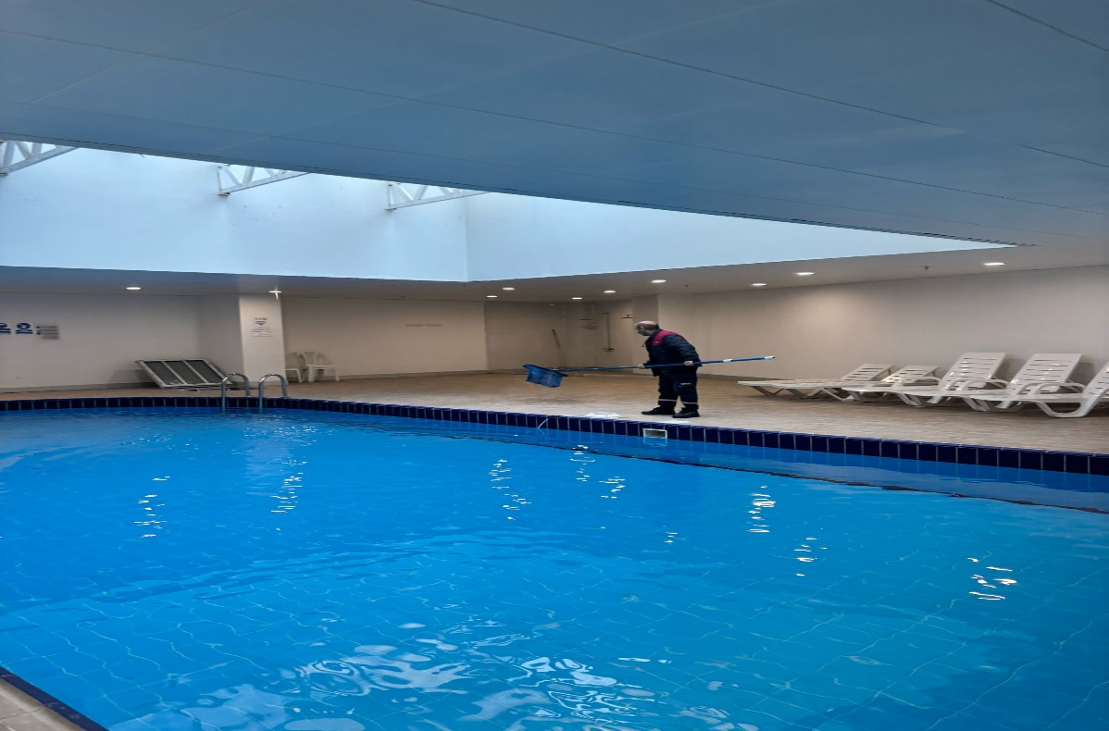
TEKNİK&İNŞAİ FAALİYETLER
Havuz periyodik temizliği yapılmıştır.
Her hafta Pazartesi günü, havuz kimyasallarının periyodik ölçümü yapılarak gereken kimyasallar eklenmekte ve tekrar ölçümü yapılmaktadır.
Ortak alanlarda aylık rutin böcek ve haşere ilaçlama çalışması yapılmaktadır.

Slide 8
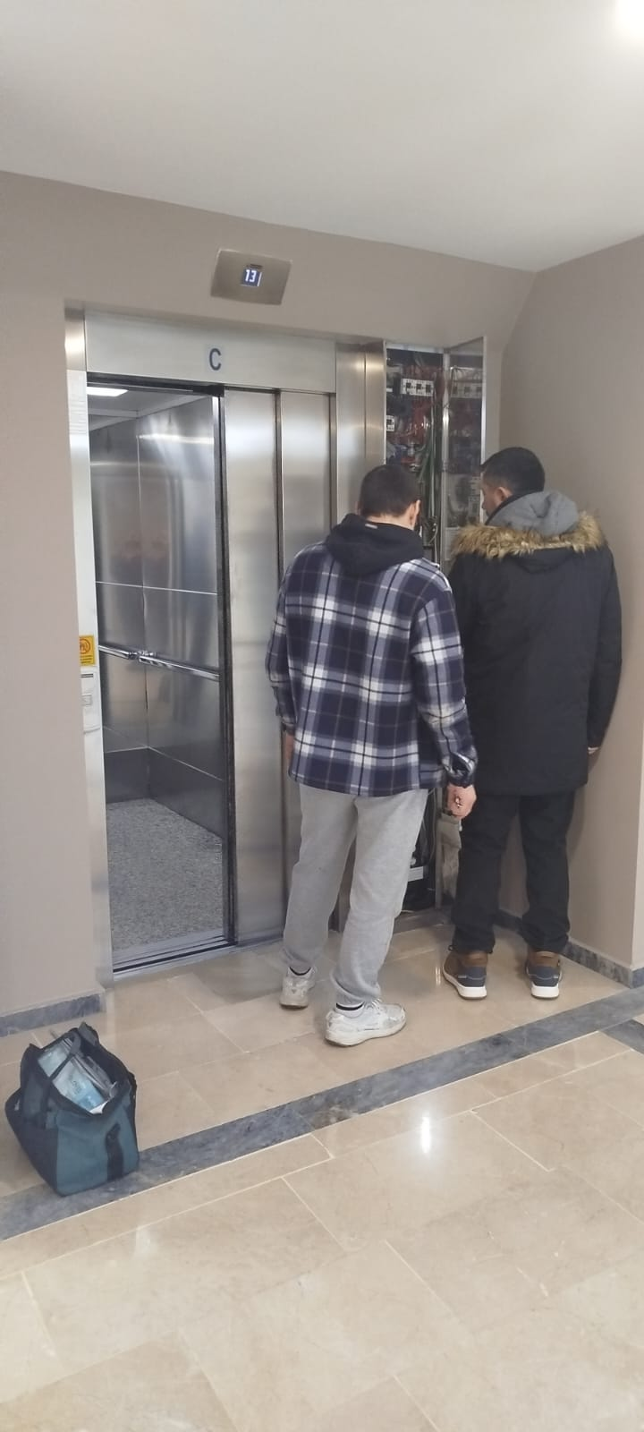
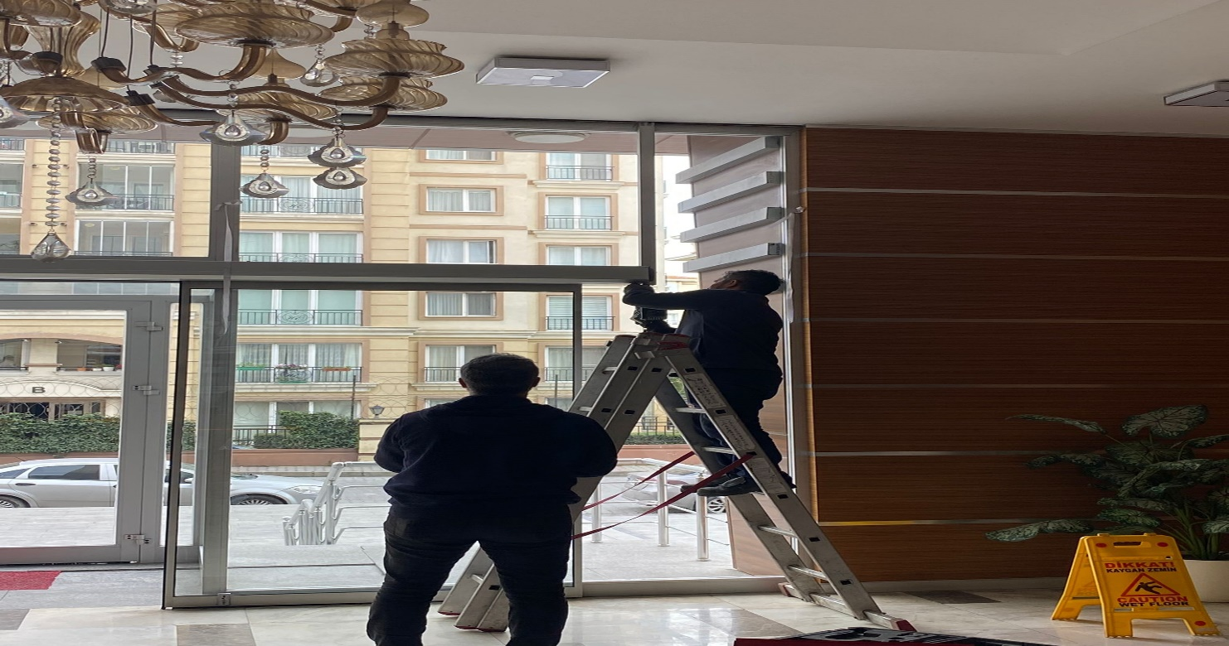
Mila Asansör Firması Tarafından 4 adet asansörün aylık bakımları yapılmıştır.
Mila Asansör Firması arızalan asansörlerin arızlarını gidermektedir.
Danışmada bulunan ekranın led tamiri yaptırılmıştır.
Site giriş kapısında bulunan arızalı fotoselli kapı tamir ettirilmiştir.
Site girişinde bulunan çöp konteynırların altı ve çevresi çok kirli olduğu için Esenyurt Belediyesi aranarak, temizlenmesi için talep oluşturulmuştur. Belediye temizlik görevlileri gelerek tazyikli su ile yıkamıştır.

Slide 9
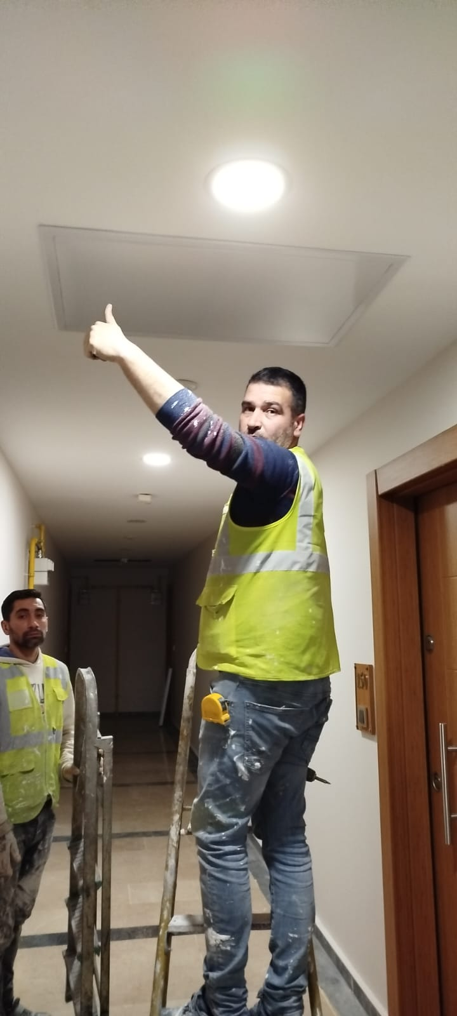
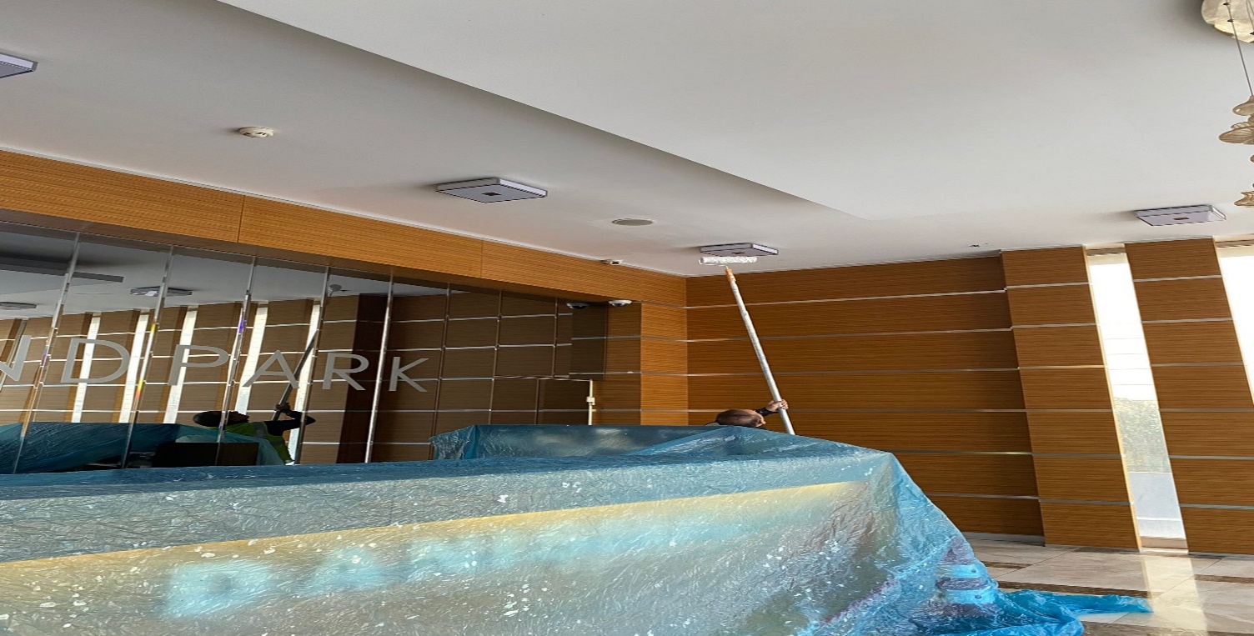
Kat koridorlarında, sıcak su ve ısınma boruları değişimi için açılan alçı panolar, kapatılmış ve boyanmıştır. Kat koridorlarına dairelere müdahale vanaları için müdahale kapakları takılmıştır.
Kat koridorlarında, boru montajları için açılan, açı panolar kapatıldıktan sonra elektrik sistemleri geri takılmıştır.
Site girişi, giriş katta asansörlerin olduğu koridorlar, -1. kat sosyal tesis bölgesi koridorlar ve spor salonu boyatılmıştır.

Slide 10
GÜVENLİK FAALİYETLERİ
CİHAZ ADI | DURUMU |  | KONTROL TARİHİ | FAALİYET DURUMU
 | VAR | YOK |  | AKTİF | PASİF
SES KAYIT SİSTEMİ (SANTRAL) |  | X
BARİYER SİSTEMİ | X |  |  | X
OTOMATİK ARAÇ GEÇİŞ SİSTEMİ (HGS) | X |  |  | X
PLAKA TANIMA SİSTEMİ (PTS) |  | X
ÇEVRE GÜVENLİK KAMERALARI | X |  |  | X
YÖNETİM OFİSİ KAMERALARI |  | X
TURNİKELİ YAYA GEÇİŞ SİSTEMİ |  | X
SİTE YAYA GİRİŞ KAPILARI/KARTLI GEÇİŞ SİSTEMİ | X |  |  | X
DAHİLİ HAT SİSTEMİ (İNTERKOM) | X |  |  | X

Slide 11
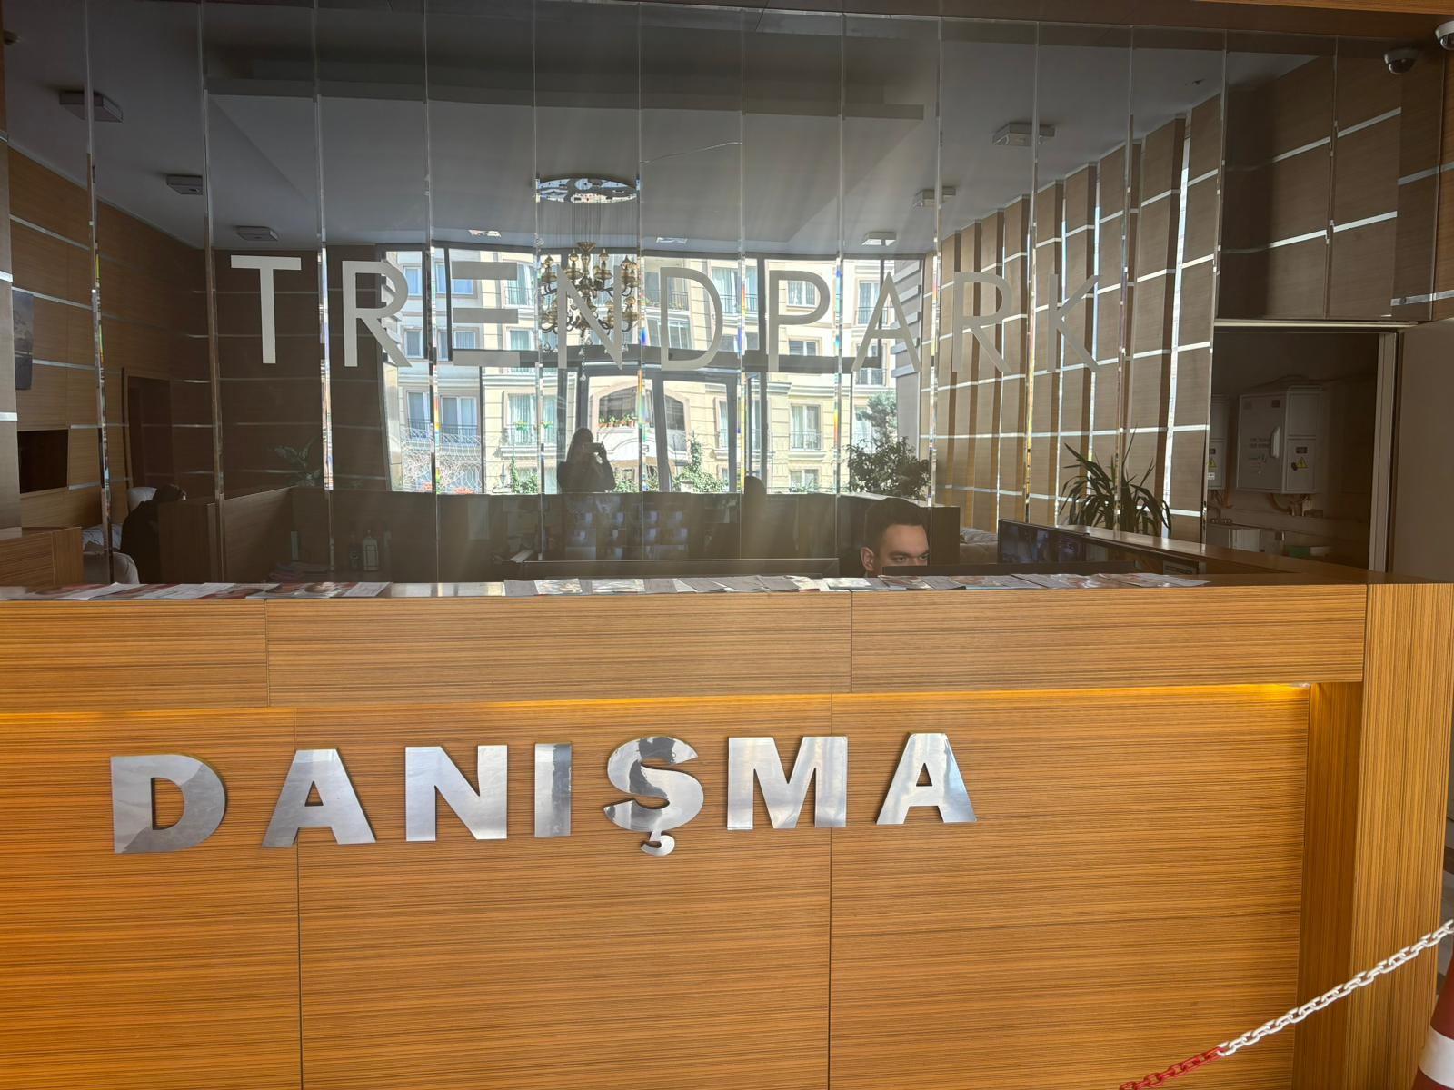
Herhangi bir güvenlik zafiyeti oluşmamış, gerekli olan tedbirler arttırılarak devam etmiştir.
3 personelle gece gündüz güvenlik hizmeti verilmektedir.
Kameralar 7/24 faaliyette olup personel tarafından kontrol edilmektedir.
Gece denetimleri yapılmaktadır.
Taşınan dairelerin taşınma formları doldurulup imza altına alınmaktadır. Gerekli durumlarda tutanak oluşturulmaktadır.
Ayrıca danışma personellerine Orkun Şirketler Grubu tarafından kurum içi eğitim hizmetleri verilmektedir.

Slide 12
TEMİZLİK FAALİYETLERİ
ALAN | CİNS | İŞLEM | GÜNLÜK | AYLIK | HAFTALIK
DIŞ ALAN SERT ZEMİN | TAŞ | SÜPÜRME | x
DIŞ ALAN EKİLİ ALAN | BİTKİ | SULAMA | x
DIŞ ALAN ÇÖP KOVALARI | METAL | BOŞALTILMASI
DIŞ ALAN ÇÖP KOVALARI | METAL | YIKAMA |  | x
DIŞ ALAN ÇÖP KONTEYNER | PLASTİK | YIKAMA |  |  | x
DIŞ ALAN AYDINLATMALARI | LAMBALAR | NEMLİ SİLME |  | x
DIŞ ALAN YÜRÜME YOLLARI | TAŞ | YIKAMA |  | x
DIŞ ALAN OTURMA BANKLARI | AHŞAP | NEMLİ SİLME
TEKNİK HACİMLER |  | NEMLİ SİLME ZEMİN |  | x
SOSYAL TESİS | SERAMİK, AHŞAP METAL | NEMLİ SİLME, ISLAK PASPASLAMA, YIKAMA | x
DIŞ ALAN YOL KENARLARI | IZGARALAR | YIKAMA |  | x | x
DIŞ ALAN YOL KENARLARI | KAMERALAR | NEMLİ SİLME |  |  | x
KAT HOLLERİ | MERMER | ISLAK PASPASLAMA | x
YANGIN MERDİVENLERİ | MERMER | ISLAK PASPASLAMA |  |  | x
SERVİS MERDİVENLERİ | MERMER | ISLAK PASPASLAMA |  |  | x
ÇÖP TOPLAMA |  |  | x
ASANSÖRLER | KABİN TEMİZLİĞİ | NEMLİ SİLME, ZEMİN TEMİZ | x
ORTAK ALAN CAM YÜZEYLER | CAM | NEMLİ SİLME |  |  | x

Slide 13
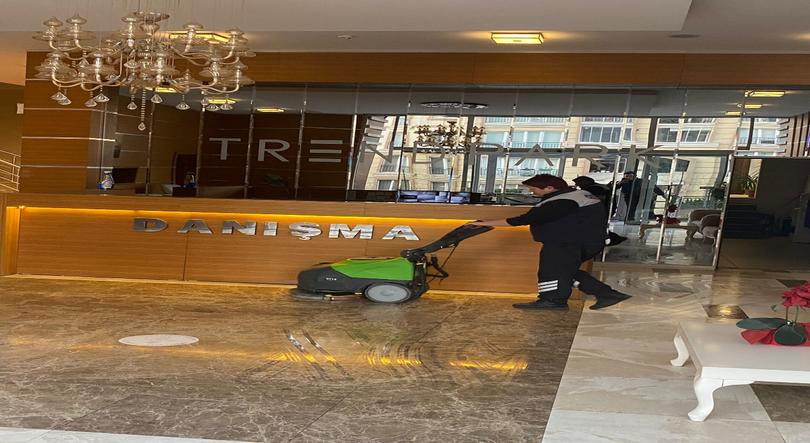
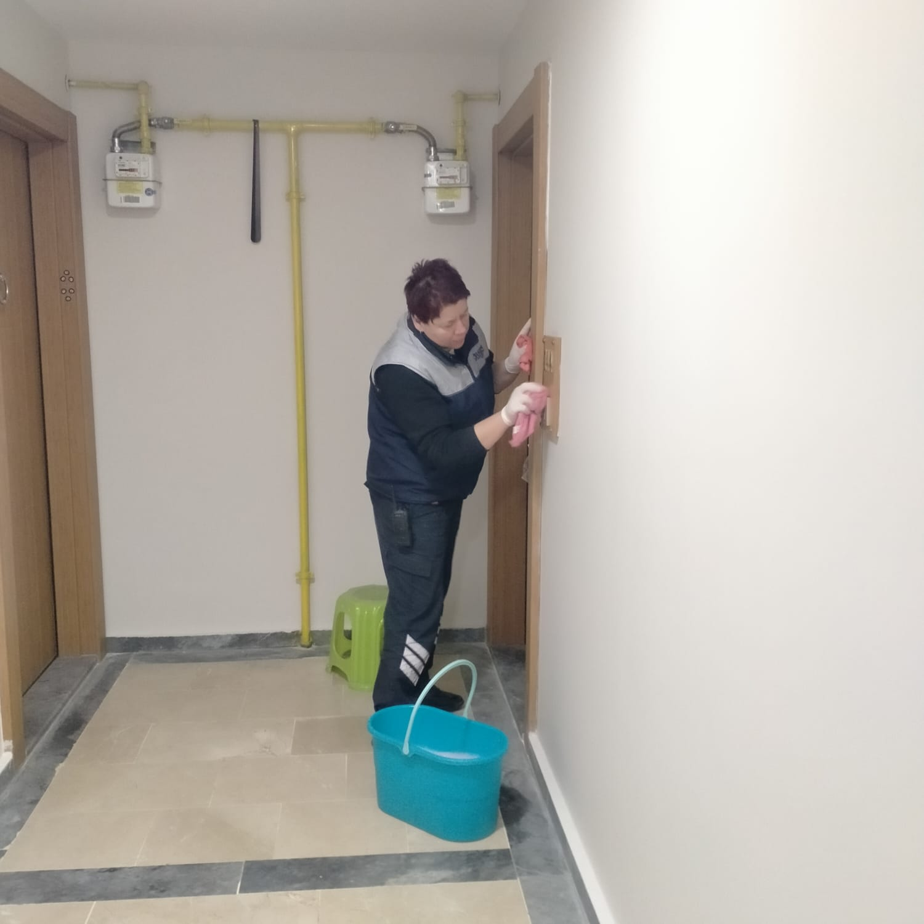
Her gün sabah saatlerinde, site girişi camları ve zeminleri temizlenmektedir.
Lobi kapı camları, aynaları detaylı olarak, haftalık olarak silinmiştir.
Her hafta Pazartesi günü Sosyal tesisler (havuz, spor salonu, hamamlar) detaylı olarak temizlenmekte ve camları silinmektedir..
Çöpler her gün düzenli olarak toplanmaktadır.
Her hafta Yangın acil çıkış kapıları, merdivenleri ve şaft odaları, yangın dolapları silinmektedir.
Asansör içleri, kapıları ve asansör blok girişleri temizlenmektedir.

Slide 14
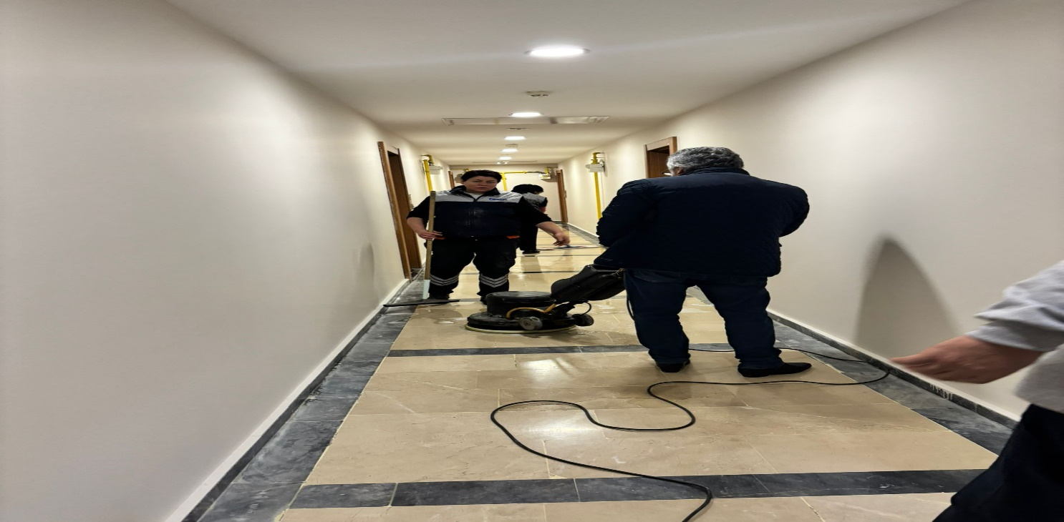
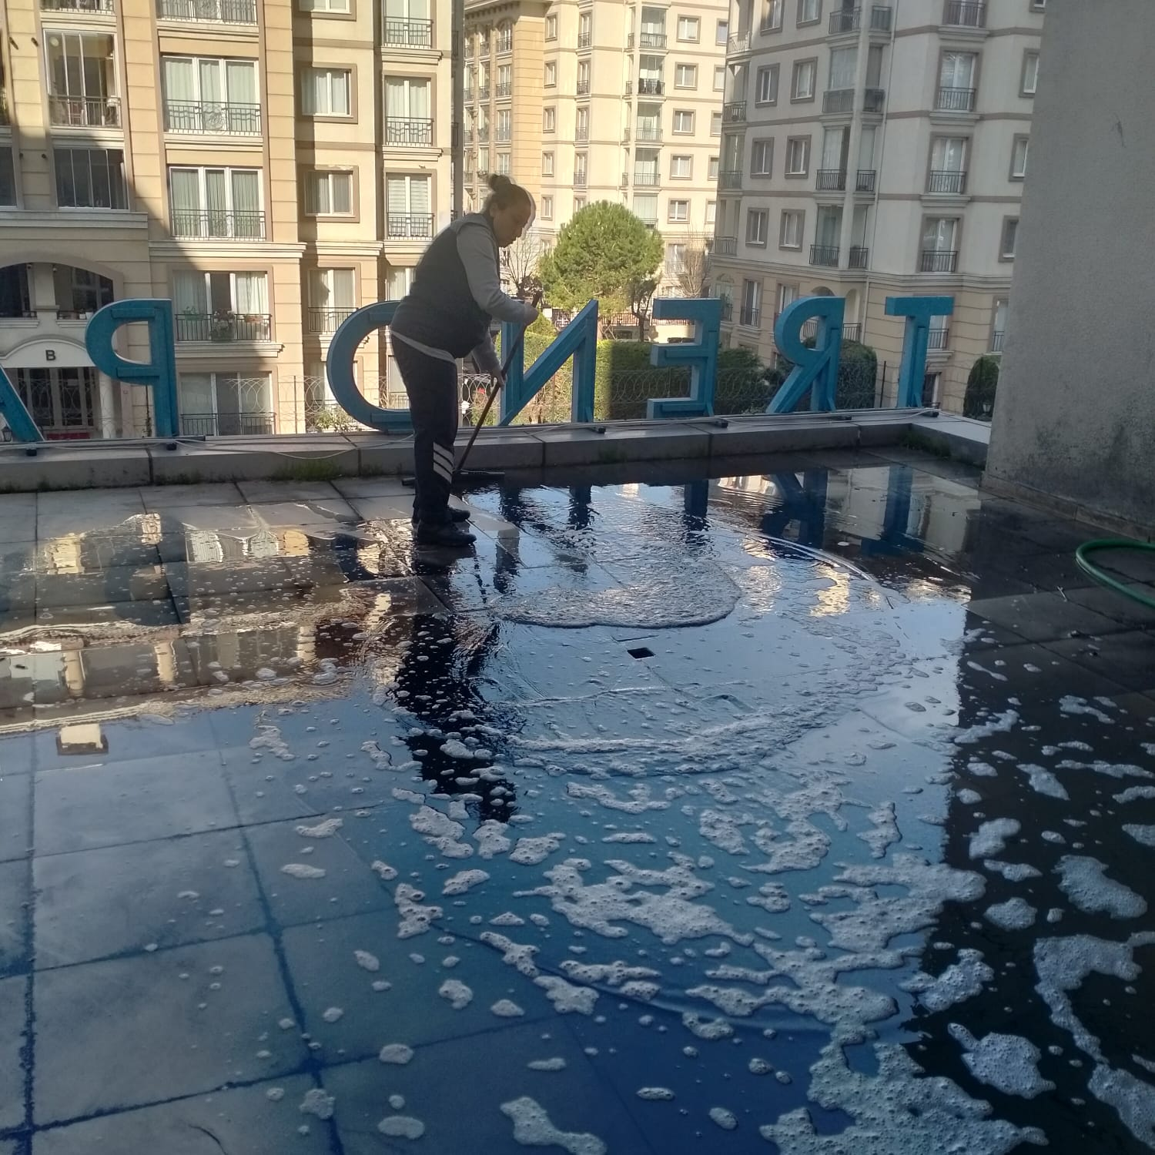
Ticari alan teras katları ve 1. kat balkon önleri temizlenmektedir.
Site girişindeki çöp konteynırlarının çevre temizliği yapılmaktadır. Gerekli durumlarda yıkanmaktadır.
-2 ve -3 otoparkları ihtiyaç durumunda yıkanmaktadır.
Haftalık olarak, ortak alan çöp konteynerleri yıkanmaktadır.
Yapılan tesisat değişimi, alçı pano, boya işlemlerinden sonra, site giriş katı özel cilalı makine ile cilalanmıştır.

